Slide 1

Proyecto Desarrollo Tecnológico
Especialidad Programación
Módulo Emprendimiento y Empleabilidad
Emprendimiento y Empleabilidad

Slide 2
CONTENIDO 7
Planificación del Desarrollo

Slide 3

OBJETIVOS
Definir las tareas para desarrollar la solución tecnológica.
Planificar y gestionar las distintas tareas a realizar.

Slide 4
¿PORQUÉ ES IMPORTANTE
PLANIFICAR?
La planificación es la fase donde nos dedicamos a pensar en cómo vamos a construir la solución tecnológica. Es importante pues en ella formalizamos las tareas y gestionamos los recursos para poder cumplir en calidad y plazos con el producto comprometido.
Hoy en día, existe un mito asociado a las metodologías ágiles (el proceso estrella en el desarrollo de soluciones tecnológicas), que plantea que no hay que dedicar tiempo a la planificación. Este mito es completamente falso, ya que todo proyecto exitoso implica una buena organización antes de la ejecución. Lo que sí nos hablan estos enfoques de desarrollo, es que no se debe dedicar un tiempo excesivo, si no el mínimo indispensable para funcionar correctamente como equipo de desarrollo.
Aquí veremos un enfoque básico de 4 etapas para que ustedes lo apliquen en su planificación de desarrollo de solución tecnológica. Estos cuatro pasos deben realizarlos para su proyecto en la hoja de trabajo.
Notes:
Video posible a mostrar
https://www.youtube.com/watch?v=_qwI16NMVkc

Slide 5
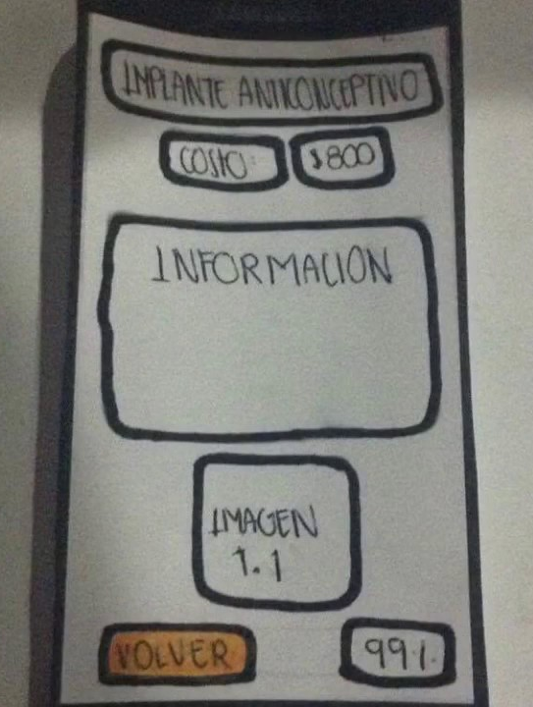
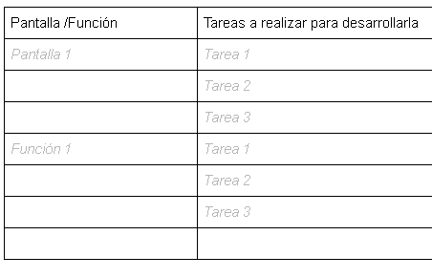
PASO 1
DEFINIR TAREAS
Prototipo creado en la actividad anterior
En función de los prototipos creados definiremos la lista de requerimientos que deben desarrollar para poder construir la solución tecnológica.
En la hoja de trabajo compartida encontrarán una tabla que deben completar formalizando esta listas de tareas. Como equipo deben conversar cómo definirán las tareas pensando en la construcción de esta. Exploren las alternativas hasta encontrar la adecuada. Lo importante es que todos los del equipo estén de acuerdo con la formalización de estas tareas.

Slide 6
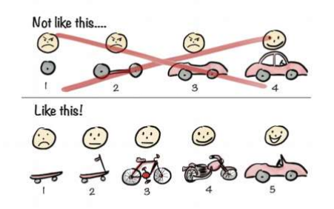
PASO 2
PRIORIZACIÓN DE TAREAS
Es necesario priorizar en función de 3 entregables que se pedirán. Para ello deben definir las tareas que puedan mostrar avances desde el primer entregable.
Definan 3 listas priorizadas donde en la primera pueda entregar un primer producto funcional, en la segunda pueden agregar elementos a este producto y en la tercera ya está la solución desarrollada completamente.
Ordenen la lista en la hoja de trabajo de acuerdo a la priorización. Presenten este trabajo al profesor.
Como vemos en la imagen la idea es que comiencen a construir un skate, luego un scooter hasta el auto.

Slide 7
PASO 3
ESTIMAR ESFUERZOS Y ASIGNAR RESPONSABILIDADES
Ahora comenzaremos a trabajar con las tareas priorizadas de orden 1. Para ello apliquen la técnica de planning poker que veremos en el siguiente video.
https://www.youtube.com/watch?v=OqD65V-pGeY
Para cada tarea deben realizar esta estimación, como se explica en el video.
Luego en función de esto asignen en equipo los responsables de las tareas
Notes:
Nota para el profesor: Alternativa de Video https://www.youtube.com/watch?v=rrQVIuU7NFM
Explicación en texto: https://muyagile.com/lets-play-planning-poker-estimacion-agil/
Para que los alumnos estimen pueden usar un mazo de cartas tradicional o pueden usar el imprimible dejado en las carpeta.
También existen opciones virtuales:
https://www.scrumpoker.online/
https://www.planningpoker.com/

Slide 8
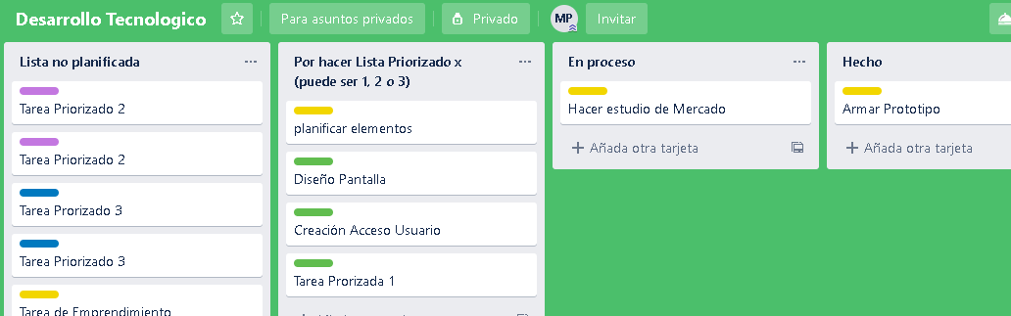
PASO 3
ESTIMAR ESFUERZOS Y ASIGNAR RESPONSABILIDADES
Una vez realizada esta primera priorización debes traspasar este trabajo a Trello. Como se ve en la imagen las tareas no priorizadas (2 y 3) quedan en la lista de trabajo “Lista no planificada” pues cuando se termine la primera lista se podrá estimar, asignar responsables y planificar.
Notes:
Nota para el profesor:
Es importante que el estudiante entienda que la lista no planificada se puede modificar al planificarla al detectar problemas en el primer entregable o por falta de tiempo por algunas funciones que no se desarrollaron.

Slide 9
PASO 4
REUNIÓN DE AVANCE
Algunas consideraciones para esta reunión:
La reunión no debe exceder los 15 minutos
Debe realizarse siempre en la misma dinámica (Hora, día, lugar, modo, etc.)
Todos los miembros del equipo deben informar su avance, lo que les queda por hacer y si tienen algún problema por el cual necesiten ayuda del equipo.
Se realiza en frente del tablero Trello y se van haciendo las modificaciones a las tareas en Trello (asignaciones, tiempos, etc.) en la misma reunión.
Recuerden que, además de las tareas del plan de desarrollo tecnológico, existirán tareas sobre la creación de la empresa. ¡Aprovechen esta reunión para todo tipo de tareas!
Ya están listos y organizados para comenzar a desarrollar.
Pero es importante que el equipo este comunicándose periódicamente para ir revisando avances y posibles problemas.

Slide 10
ACTIVIDAD
Completen la hoja de trabajo y las tareas en Trello para formalizar la organización del trabajo.
El/la docente podrá solicitar participar de reuniones de avance en función de la revisión de Trello.
Al finalizar esta actividad deben preparar una presentación de avance para el hito evaluativo 2.

